Slide 1
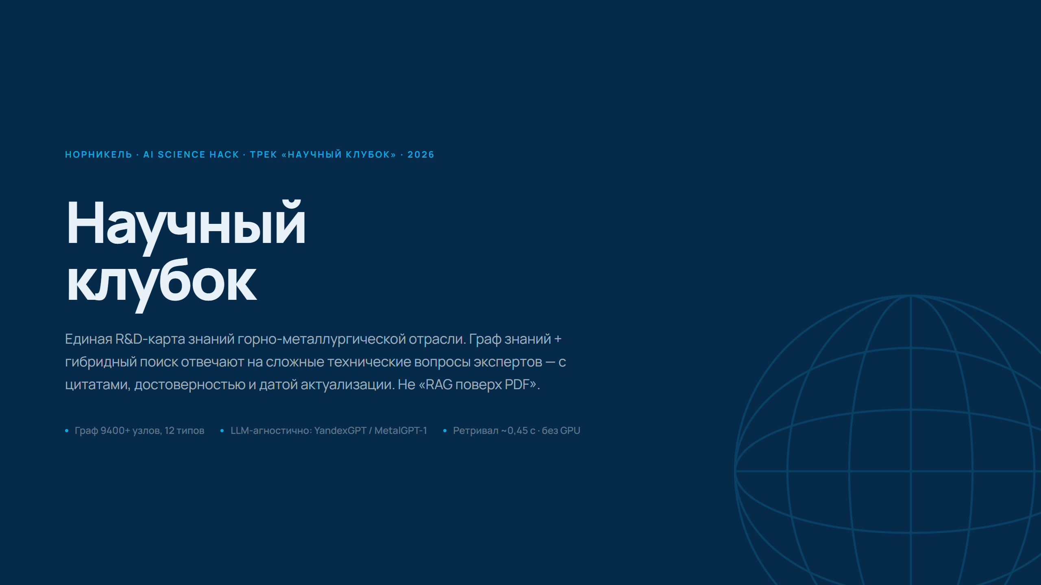
Notes:
Здравствуйте! Команда трека «Научный клубок». Наш тезис: проблема R&D не в отсутствии моделей, а в отсутствии структуры знаний. Мы строим граф знаний + гибридный поиск, и решение LLM-агностично: сегодня YandexGPT, в проде тот же код с MetalGPT-1 on-prem. План: 30 сек проблема, минута архитектура, дальше демо.

Slide 2
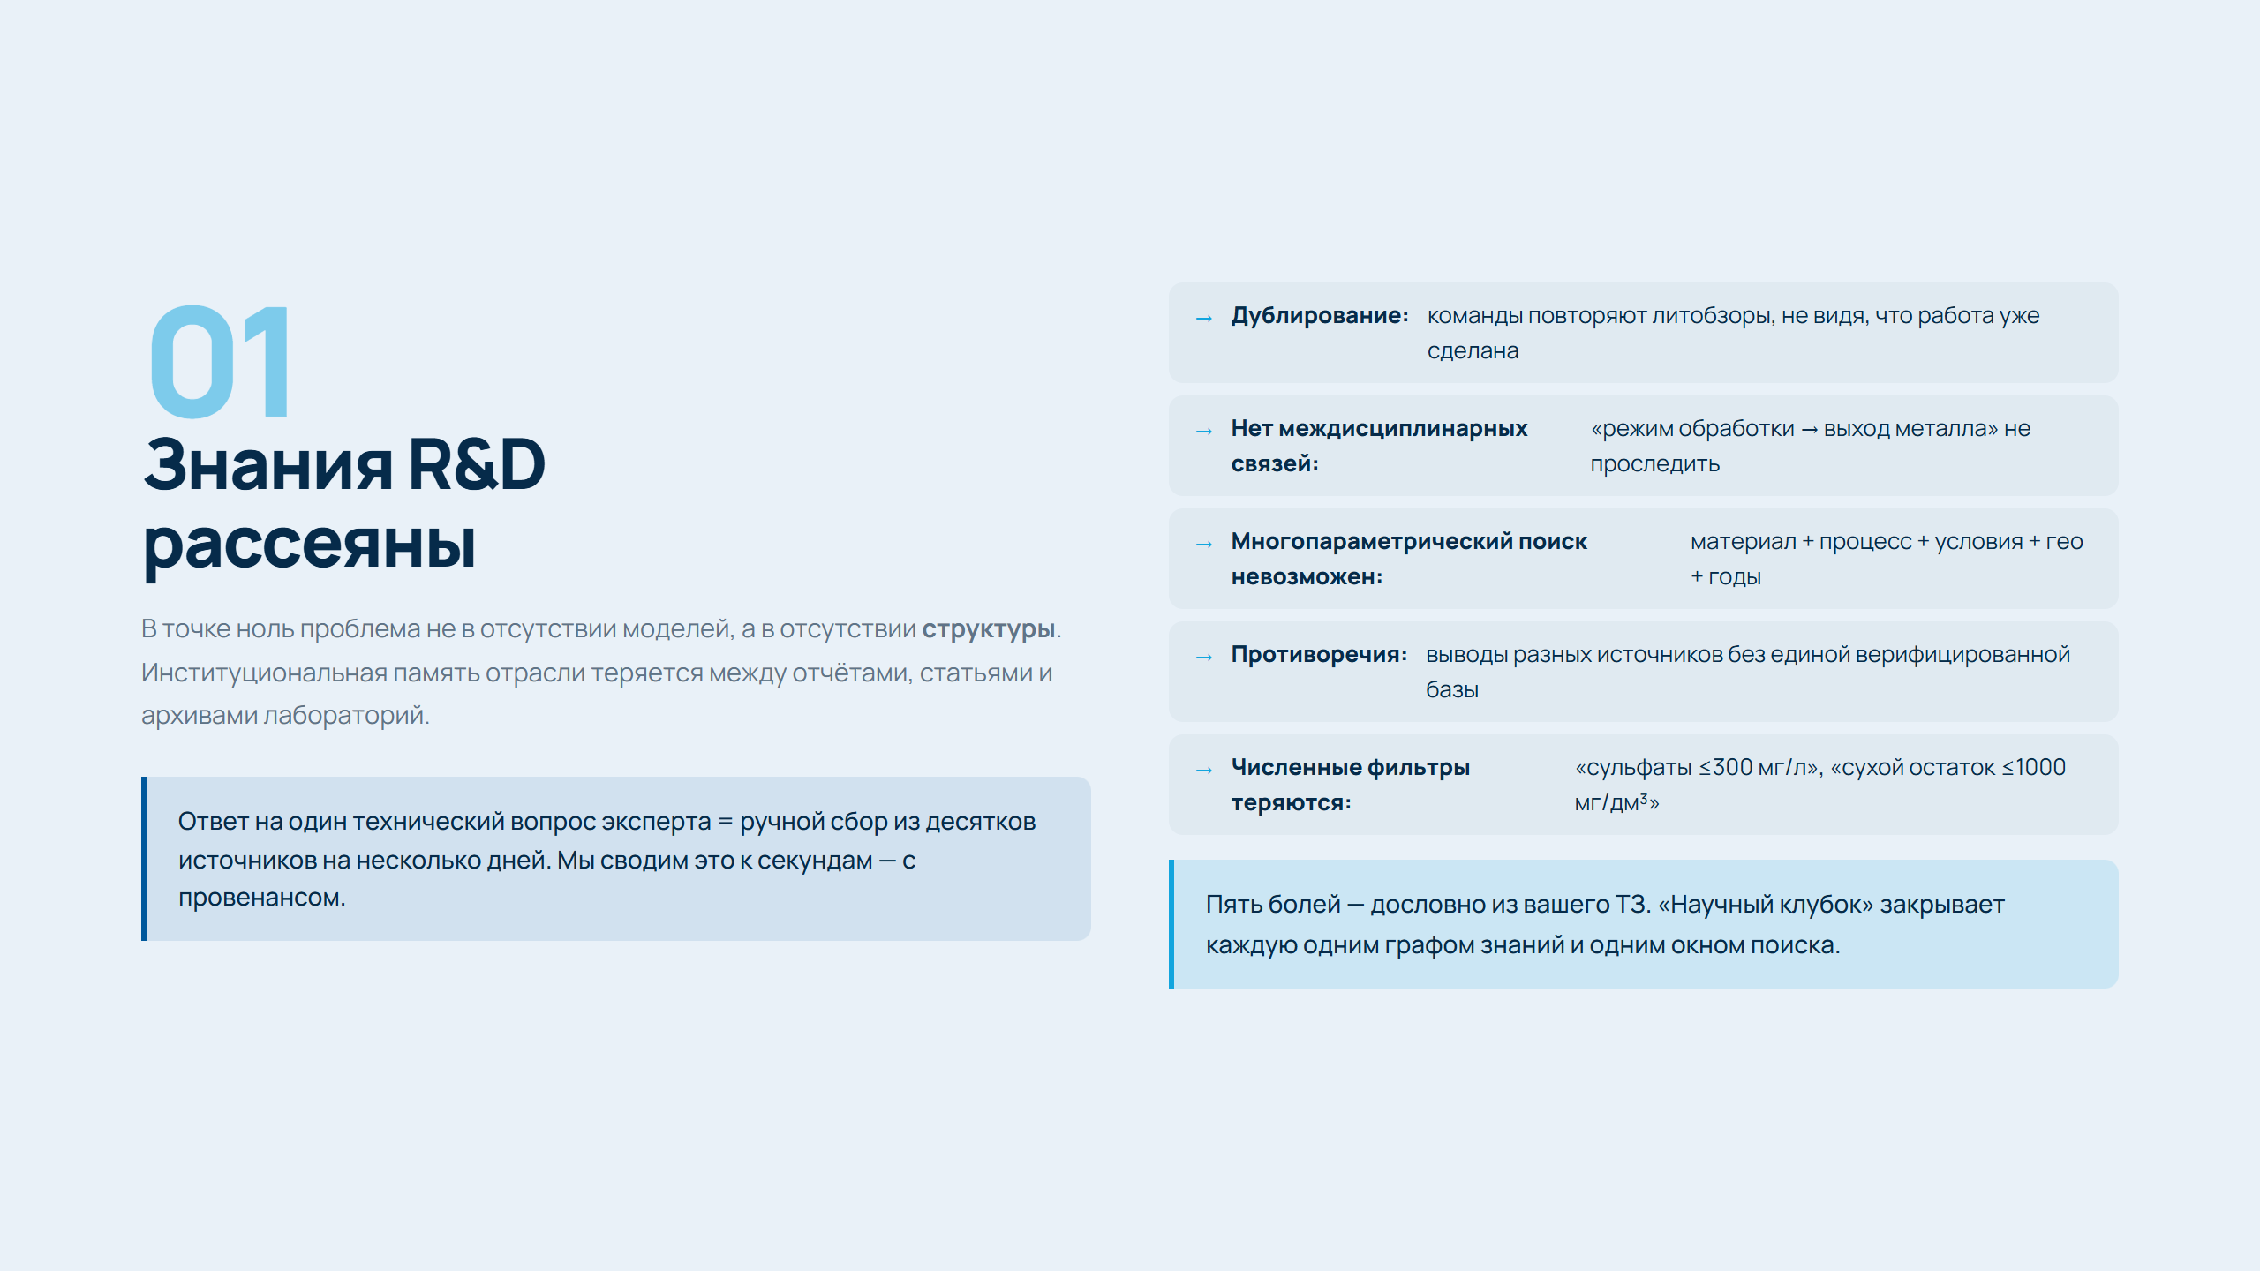
Notes:
Пять болей — дословно из вашего ТЗ. Знания рассеяны: команды дублируют литобзоры, нет междисциплинарных связей, многопараметрический поиск невозможен, противоречия без единой базы, численные фильтры теряются. Ответ на один техвопрос сегодня = дни ручного сбора. Мы сводим к секундам — с провенансом.

Slide 3
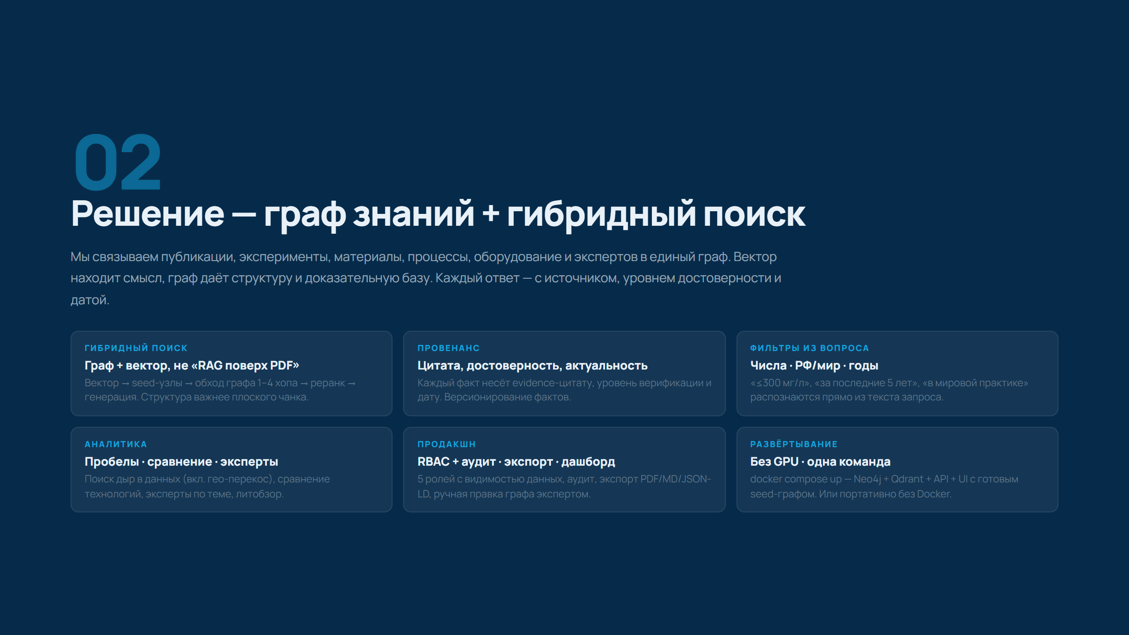
Notes:
Связываем публикации, эксперименты, материалы, процессы, оборудование, экспертов в единый граф. Вектор находит смысл, граф даёт структуру и доказательную базу. Ключевое отличие — не «RAG поверх PDF»: каждый ответ с цитатой, уровнем достоверности и датой. Фильтры распознаются прямо из вопроса.

Slide 4
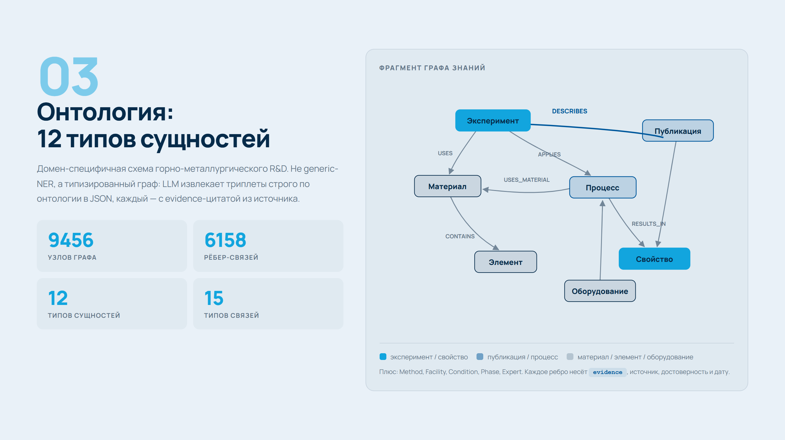
Notes:
Домен-специфичная онтология: 12 типов сущностей, 15 типов связей. LLM извлекает триплеты строго по схеме в JSON, каждое ребро несёт evidence-цитату. Сейчас в графе 2111 узлов и 1436 рёбер — из отраслевых журналов и open-access статей. На схеме — типичный фрагмент: эксперимент применяет процесс к материалу и т.д.

Slide 5
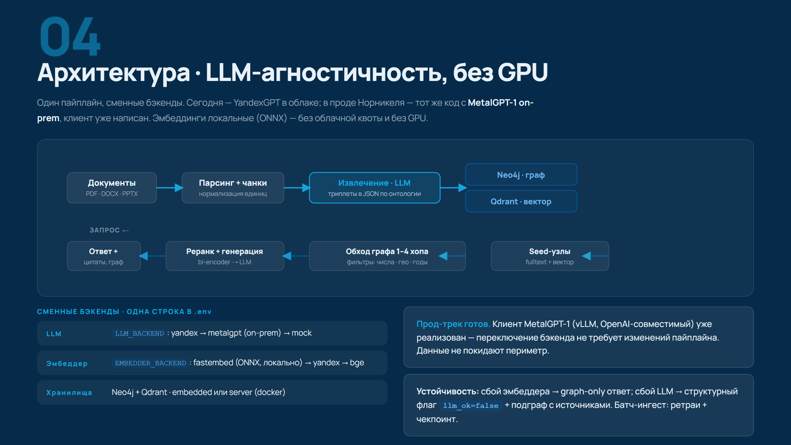
Notes:
Главный козырь — LLM-агностичность. Один пайплайн: парсинг → извлечение LLM в JSON → Neo4j + Qdrant. Запрос: вектор → seed → обход графа 1–4 хопа с фильтрами → реранк → генерация. Бэкенд меняется строкой в .env: YandexGPT сегодня, MetalGPT-1 on-prem в проде — данные не покидают периметр. Эмбеддинги локальные, без GPU.

Slide 6
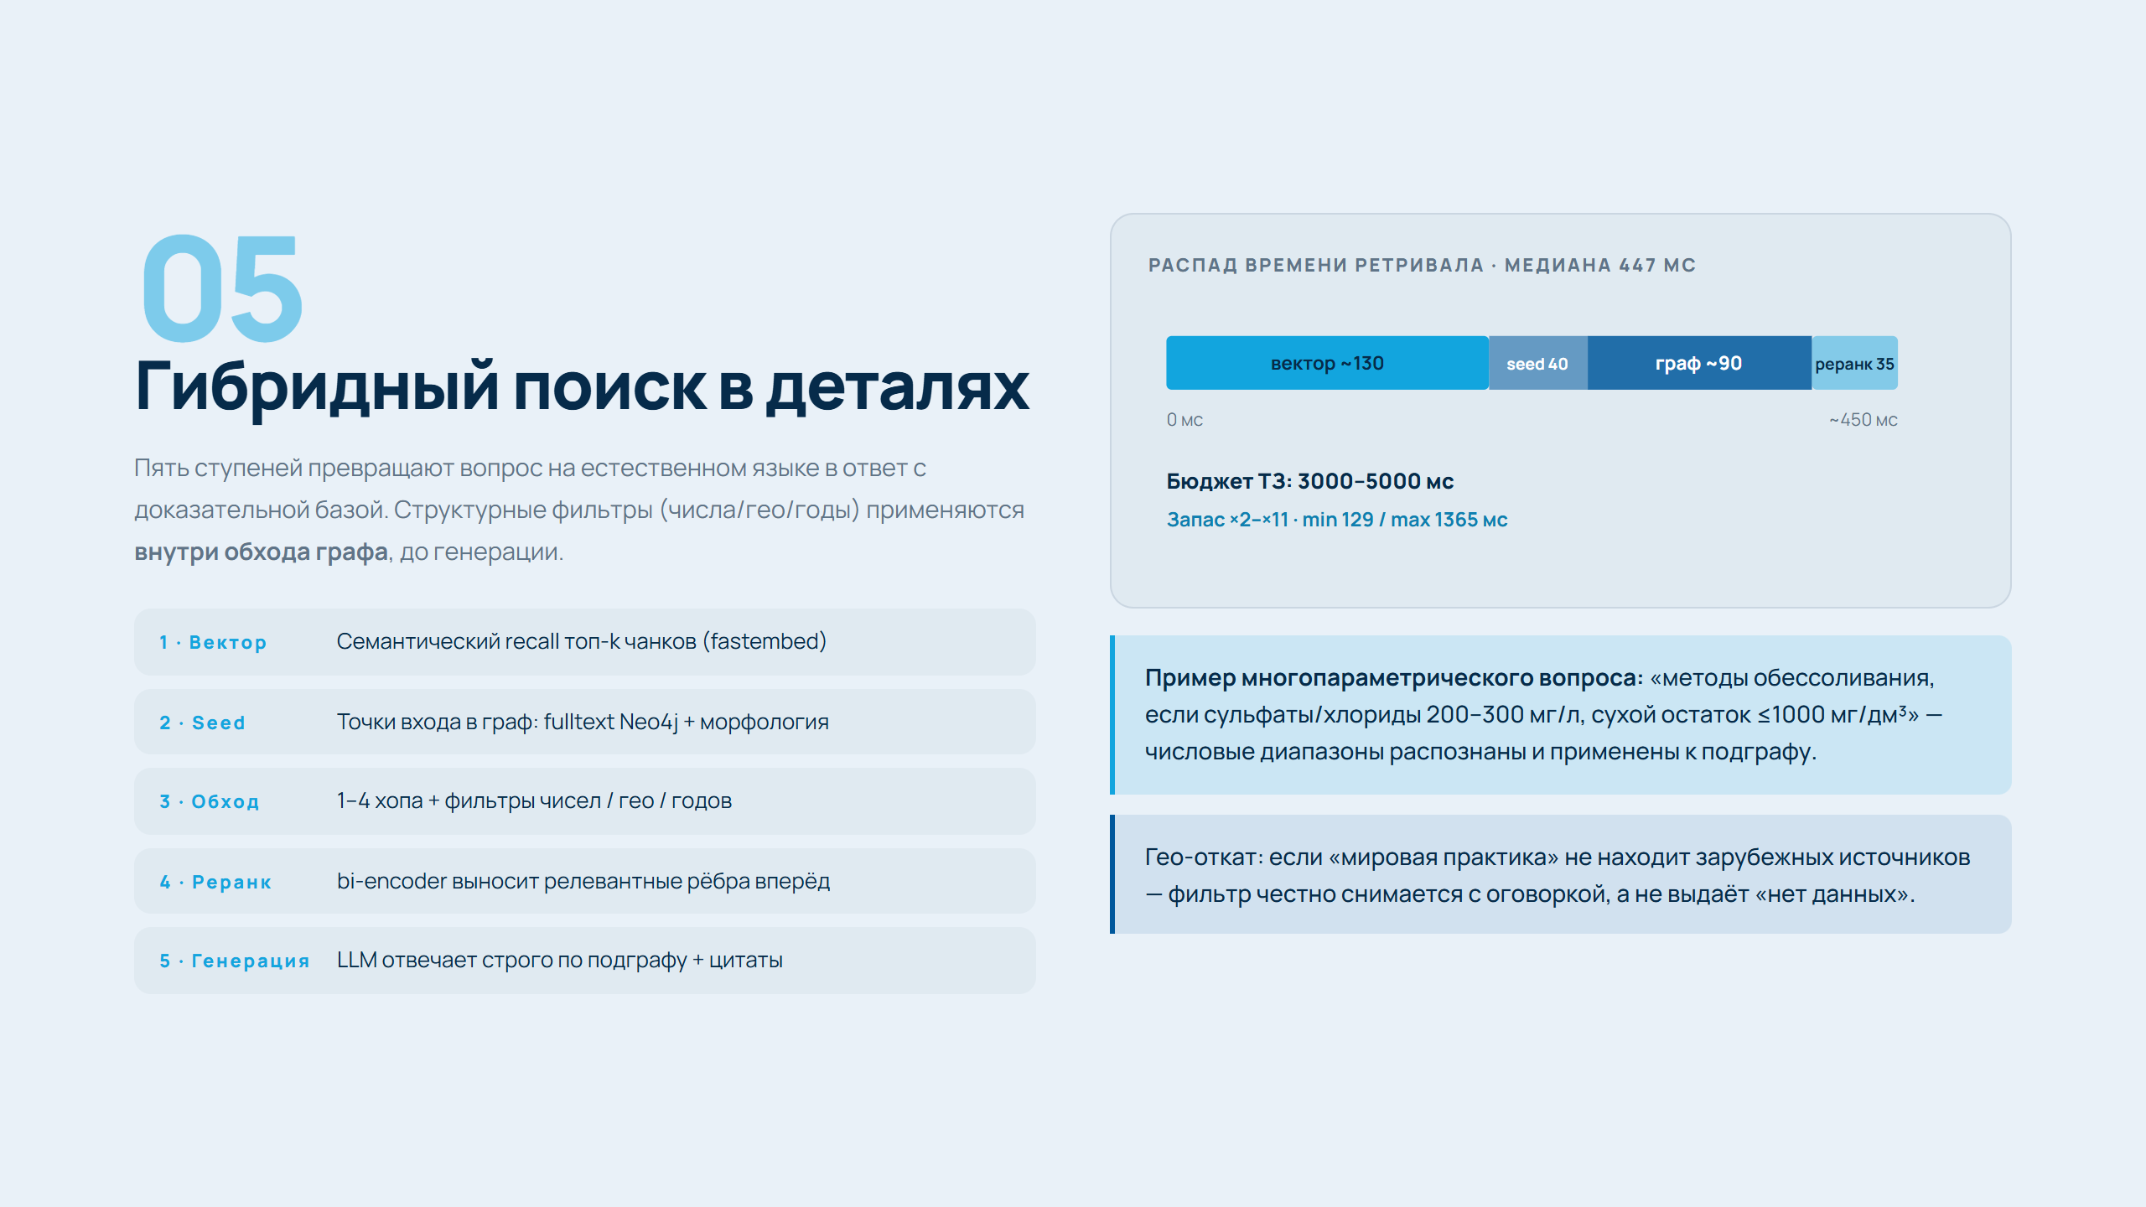
Notes:
Пять ступеней. Важно: структурные фильтры — числа, гео, годы — применяются ВНУТРИ обхода графа, до генерации. Ретривал медиана 447 мс при бюджете ТЗ 3–5 секунд: запас в разы. Пример многопараметрического вопроса про обессоливание с числовыми диапазонами — распознаётся и применяется к подграфу.

Slide 7
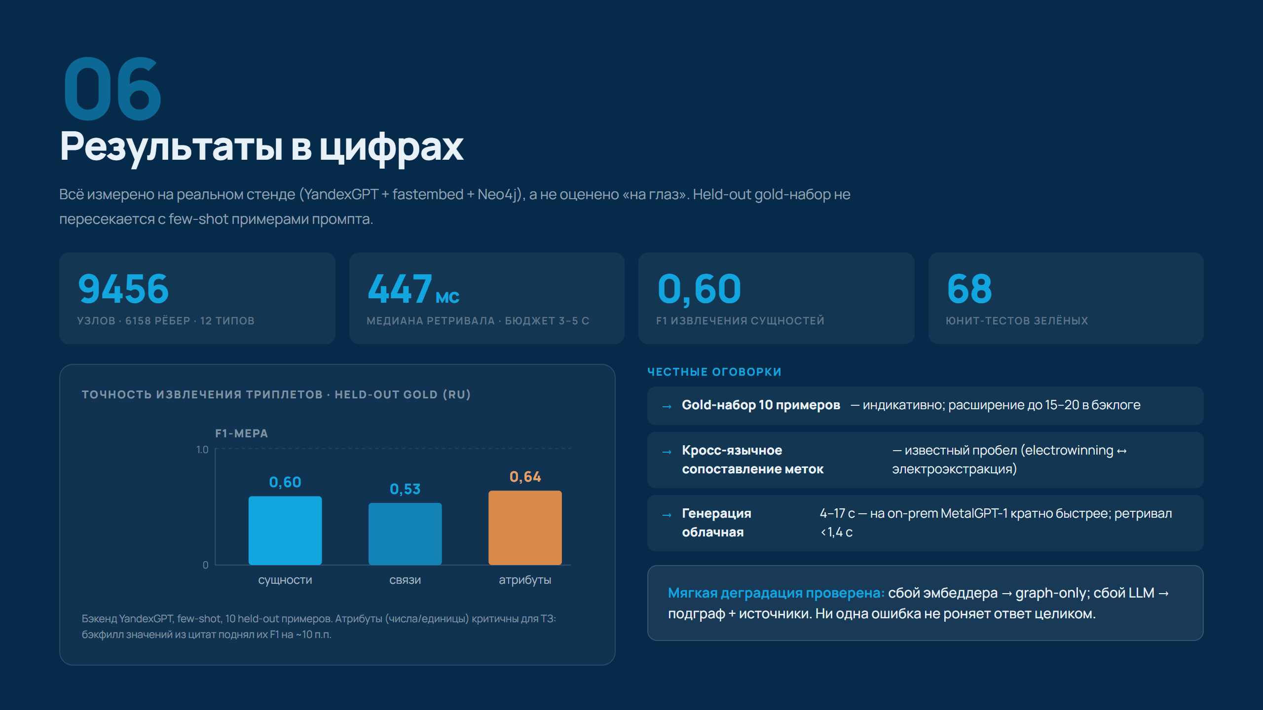
Notes:
Всё измерено на реальном стенде, не на глаз. Held-out gold не пересекается с few-shot. F1: сущности 0,66, связи 0,62, атрибуты 0,67. Честно про слабые места: gold пока 10 примеров, кросс-язычное сопоставление меток — известный пробел. Мягкая деградация проверена: ни один сбой не роняет ответ целиком.

Slide 8
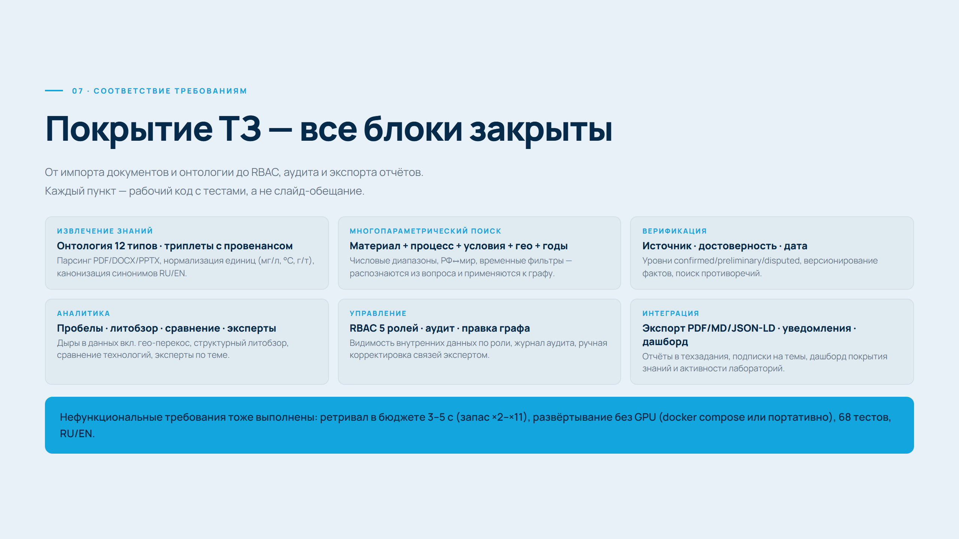
Notes:
Все блоки ТЗ закрыты рабочим кодом с тестами: онтология, многопараметрический поиск, верификация, аналитика (пробелы, литобзор, сравнение, эксперты), RBAC + аудит, правка графа, экспорт, уведомления, дашборд. Нефункциональные тоже: ретривал в бюджете, без GPU, 68 тестов, RU/EN.

Slide 9
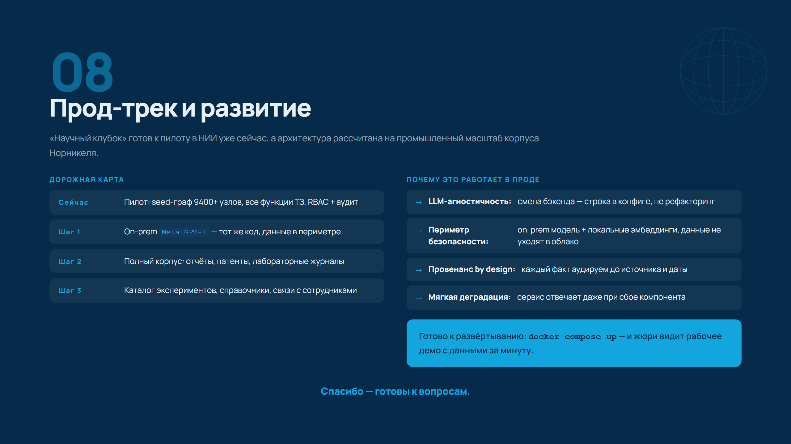
Notes:
Готово к пилоту в НИИ уже сейчас. Дорожная карта: on-prem MetalGPT-1 (клиент написан), полный корпус, каталог экспериментов. Почему работает в проде: LLM-агностичность, периметр безопасности, провенанс by design, мягкая деградация. docker compose up — и жюри видит рабочее демо за минуту. Спасибо!

